Slide 1
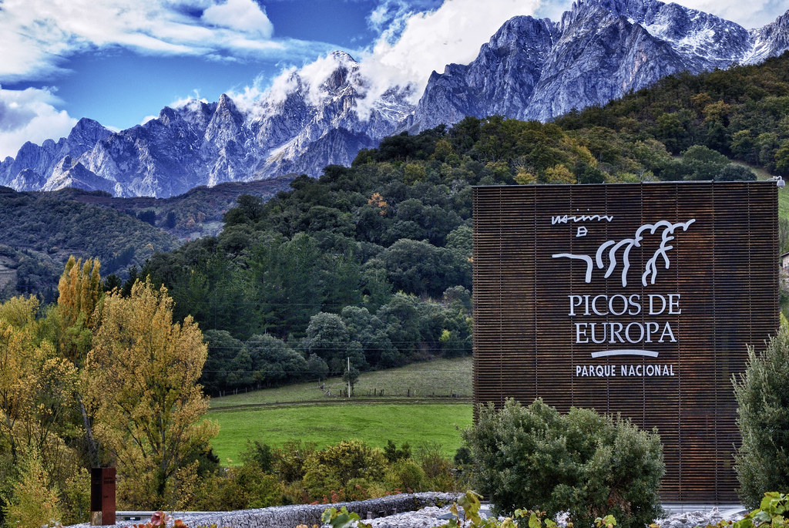


PICOS DE EUROPA. CABRALES. ASTURIAS.
Fechas: Otoño-Primavera-Verano
PROYECTOS AMBIENTALES JVC SPORTS // ESO BACHILLERATO/ VALÉNCIA COMUNITAT.
www.viajesyproyectosambientalesjvc.com Teléfono: 618005298 Correo: planetaverdejvc@outlook.es

Slide 2
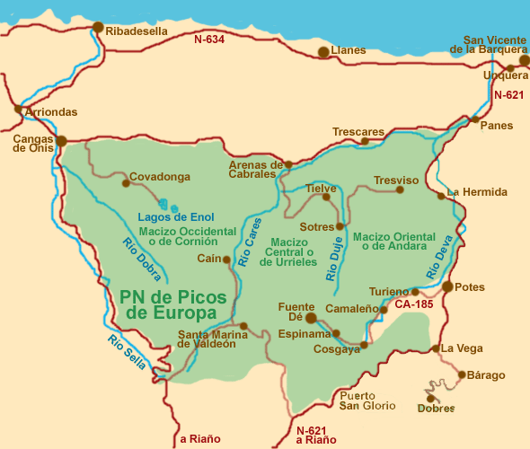
HISTORIA.
Los Picos de Europa son un macizo montañoso localizado en el norte de España que pertenece a la parte central de la cordillera Cantábrica. Aunque no es muy extenso, su cercanía al mar hace que sea pródigo en accidentes geográficos de gran interés. En la actualidad el parque nacional de los Picos de Europa constituye el segundo parque nacional más visitado de España, después del parque nacional del Teide (Tenerife). Esta formación caliza se extiende por Asturias, León y Cantabria, y en ella destacan sus alturas, en muchos casos por encima de los 2500 m s. n. m., por lo cerca que se encuentran del mar Cantábrico. Los Picos de Europa están divididos en tres macizos: el macizo Occidental o Cornión, el macizo Central o de los Urrieles, y el macizo Oriental o de Ándara.
Las mayores alturas se encuentran en el macizo de los Urrieles, que pasa por ser el más agreste de los tres, pues catorce de sus cimas superan los 2600 m de altitud, con la Torre Cerredo, de 2650 m,³​ como techo de estas montañas y tercer máximo de toda la península ibérica, después de Sierra Nevada y los Pirineos.
Los Picos de Europa se encuentran situados dentro de la línea que, de oeste a este, ocupa la cordillera Cantábrica. Comprenden una superficie más o menos rectangular de unos 20 kilómetros de norte a sur y aproximadamente de 35 km de oeste a este, lo que da unos 550 kilómetros cuadrados. Tan modestos son en extensión como ricos en número de cimas y picos, contándose catorce por encima de los 2600 m, cuarenta de más de 2500 m, y prácticamente doscientos cincuenta que superan los 2000 m de altitud.
Los distintos macizos vienen definidos por los ríos que los escoltan y atraviesan. Así, el conjunto de los Picos de Europa está limitado por los ríos Sella y Dobra, por el oeste, y por el Deva por el este. Otros dos ríos, el Cares y el Duje, fueron los encargados de, en una labor de millones de años, esculpir los valles por los que hoy discurren y así dar forma a los tres macizos. El Cares separa los macizos del Cornión y los Urrieles, y, más al este, el Duje separa estos del macizo de Ándara.

Slide 3
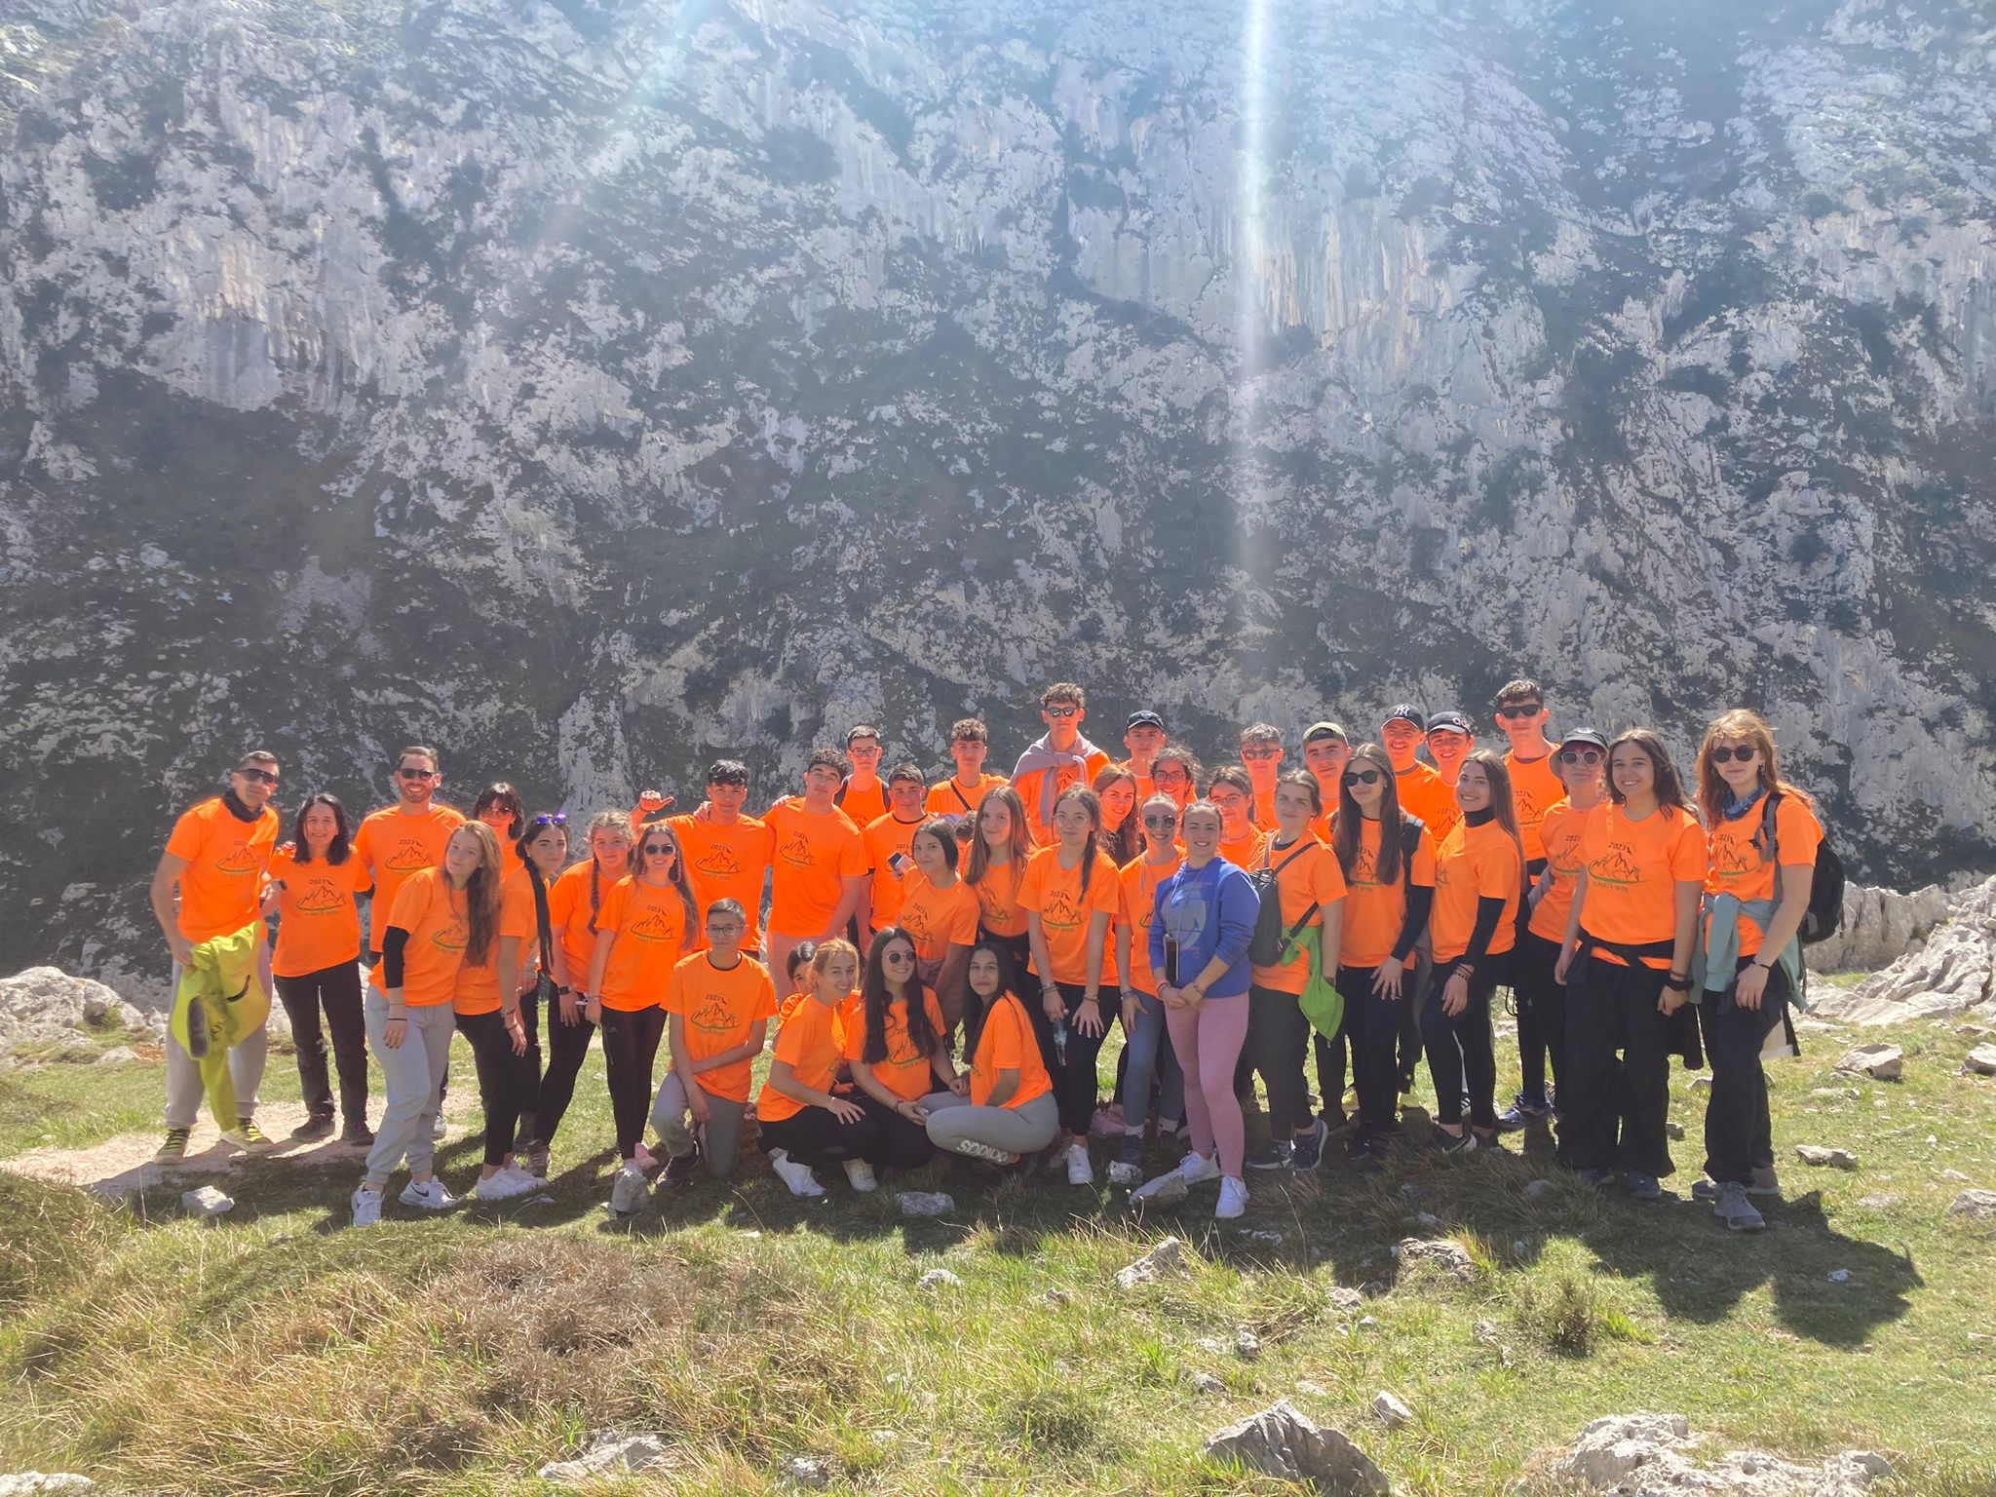
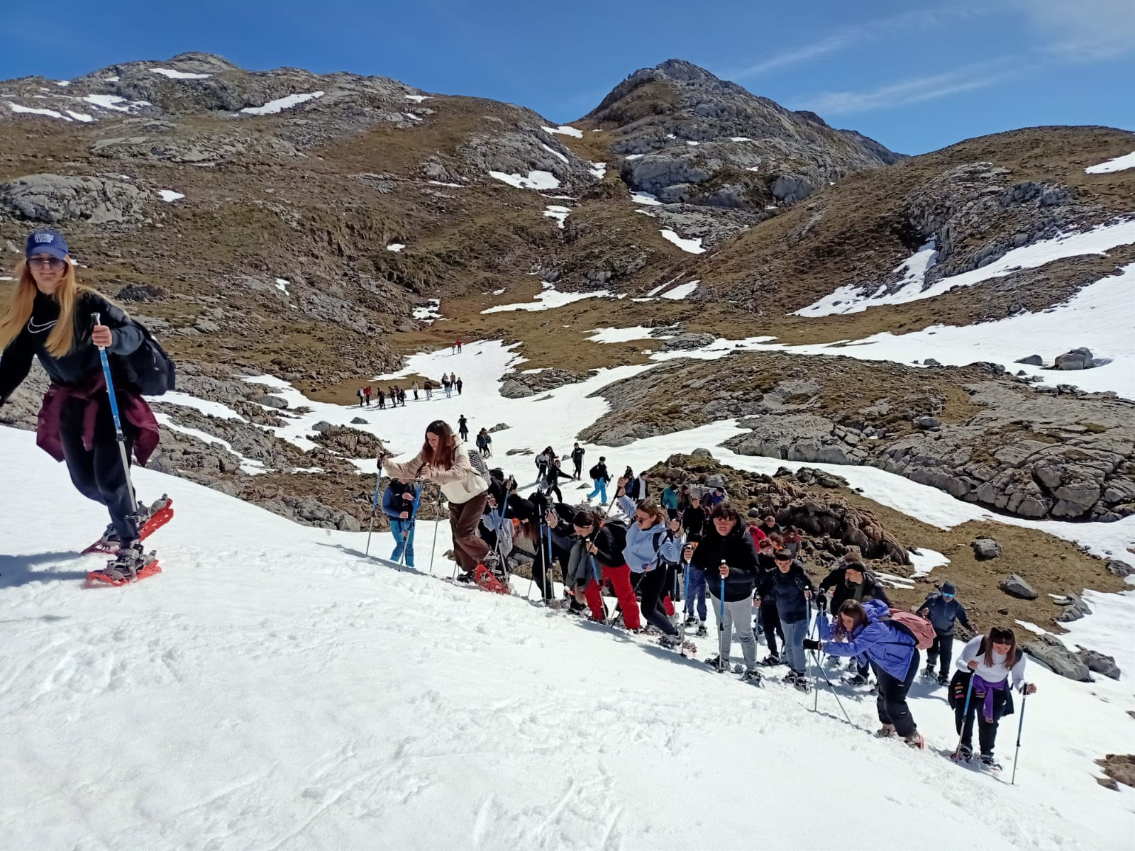
PICOS DE EUROPA. FLORA Y FAUNA.
La orografía y la climatología existentes en los Picos de Europa han definido a lo largo del tiempo unos rasgos muy particulares de sus habitantes. La ganadería y el pastoreo de montaña, la producción de forraje y el almacenamiento de heno para el invierno son actividades típicas de la zona. Así mismo la gran variedad de quesos elaborados en las diferentes comarcas, como Picón, Cabrales, Gamonéu, Liébana y Valdeón.
4 PUNTOS A TENER EN CUENTA:
1
2
En lugares más accesibles hay una mayor variedad de especies, como el corzo, el ciervo, el jabalí, el zorro, el oso o el lobo. En los ríos, la nutria, el mirlo acuático, el Martín pescador, el salmón atlántico y la trucha. Y sobre todo al peculiar urogallo, que aunque su presencia es mayor en la Cordillera Cantábrica, aquí también se puede ver y escuchar su canto. El urogallo habita en los bosques, donde convive con el pito negro (Dryocopus martius), la perdiz, el gato montés, el lirón, la ardilla y la gineta.
3
De la fauna presente en los Picos de Europa destaca el rebeco cantábrico Su presencia en las zonas más elevadas de los macizos resulta tan espectacular como sorprendente es su agilidad en un terreno tan difícil, pues es el único que osa aventurarse en los Picos hasta sus zonas más altas.
Entre las más de 100 variedades de aves que se pueden encontrar en el parque natural, destacan las grandes rapaces, como el águila real, el águila culebrera, el alimoche, el buitre leonado y el quebrantahuesos. También habitan la chova piquirroja, la chova piquigualda y el cuervo. Y se puede observar el vuelo del acentor, la bisbita y el gorrión alpino.
4
La vegetación presente en los Picos se puede diferenciar según la altura a la que se encuentra. Así se pueden señalar las áreas dominadas por la encina, el roble y el haya.
Destacan especies del género Sedum y Saxífraga entre las grietas de las rocas. A menor altura se puede apreciar la presencia de especies vegetales como el fresno, el enebro, el abedul, el nogal o el tilo, así como algunas especies de flores, como la aguileña cantábrica, el alhelí de campo o la siempreviva. También podemos encontrar plantas carnívoras, como la Pinguicula vulgaris.

Slide 4
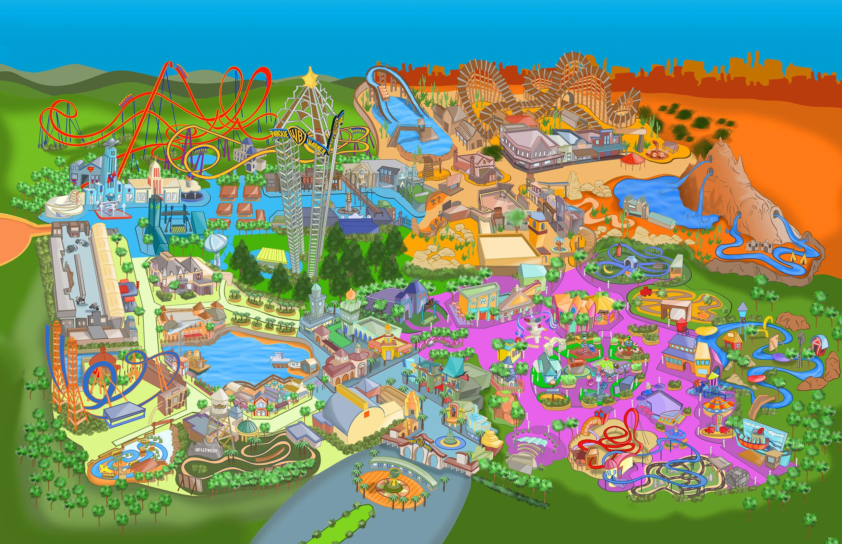
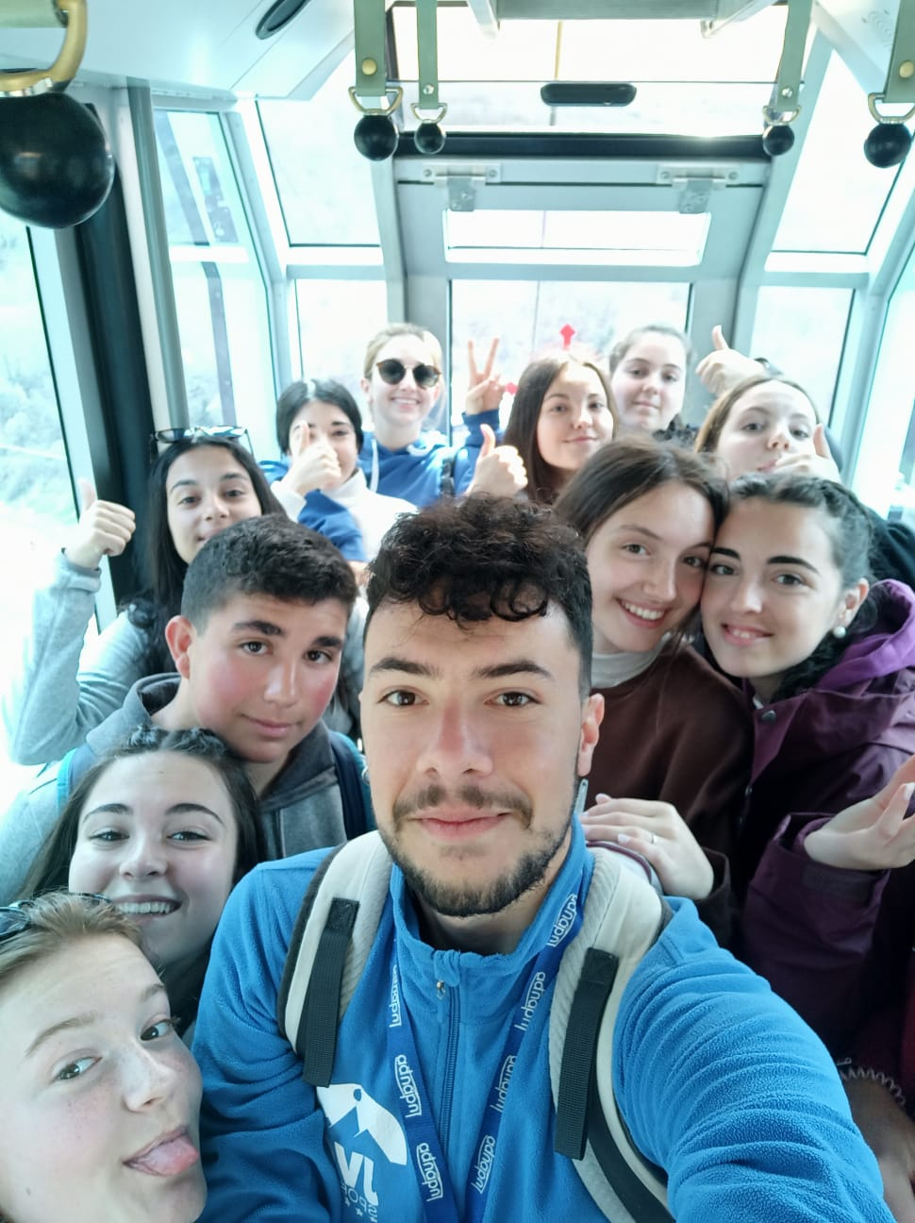
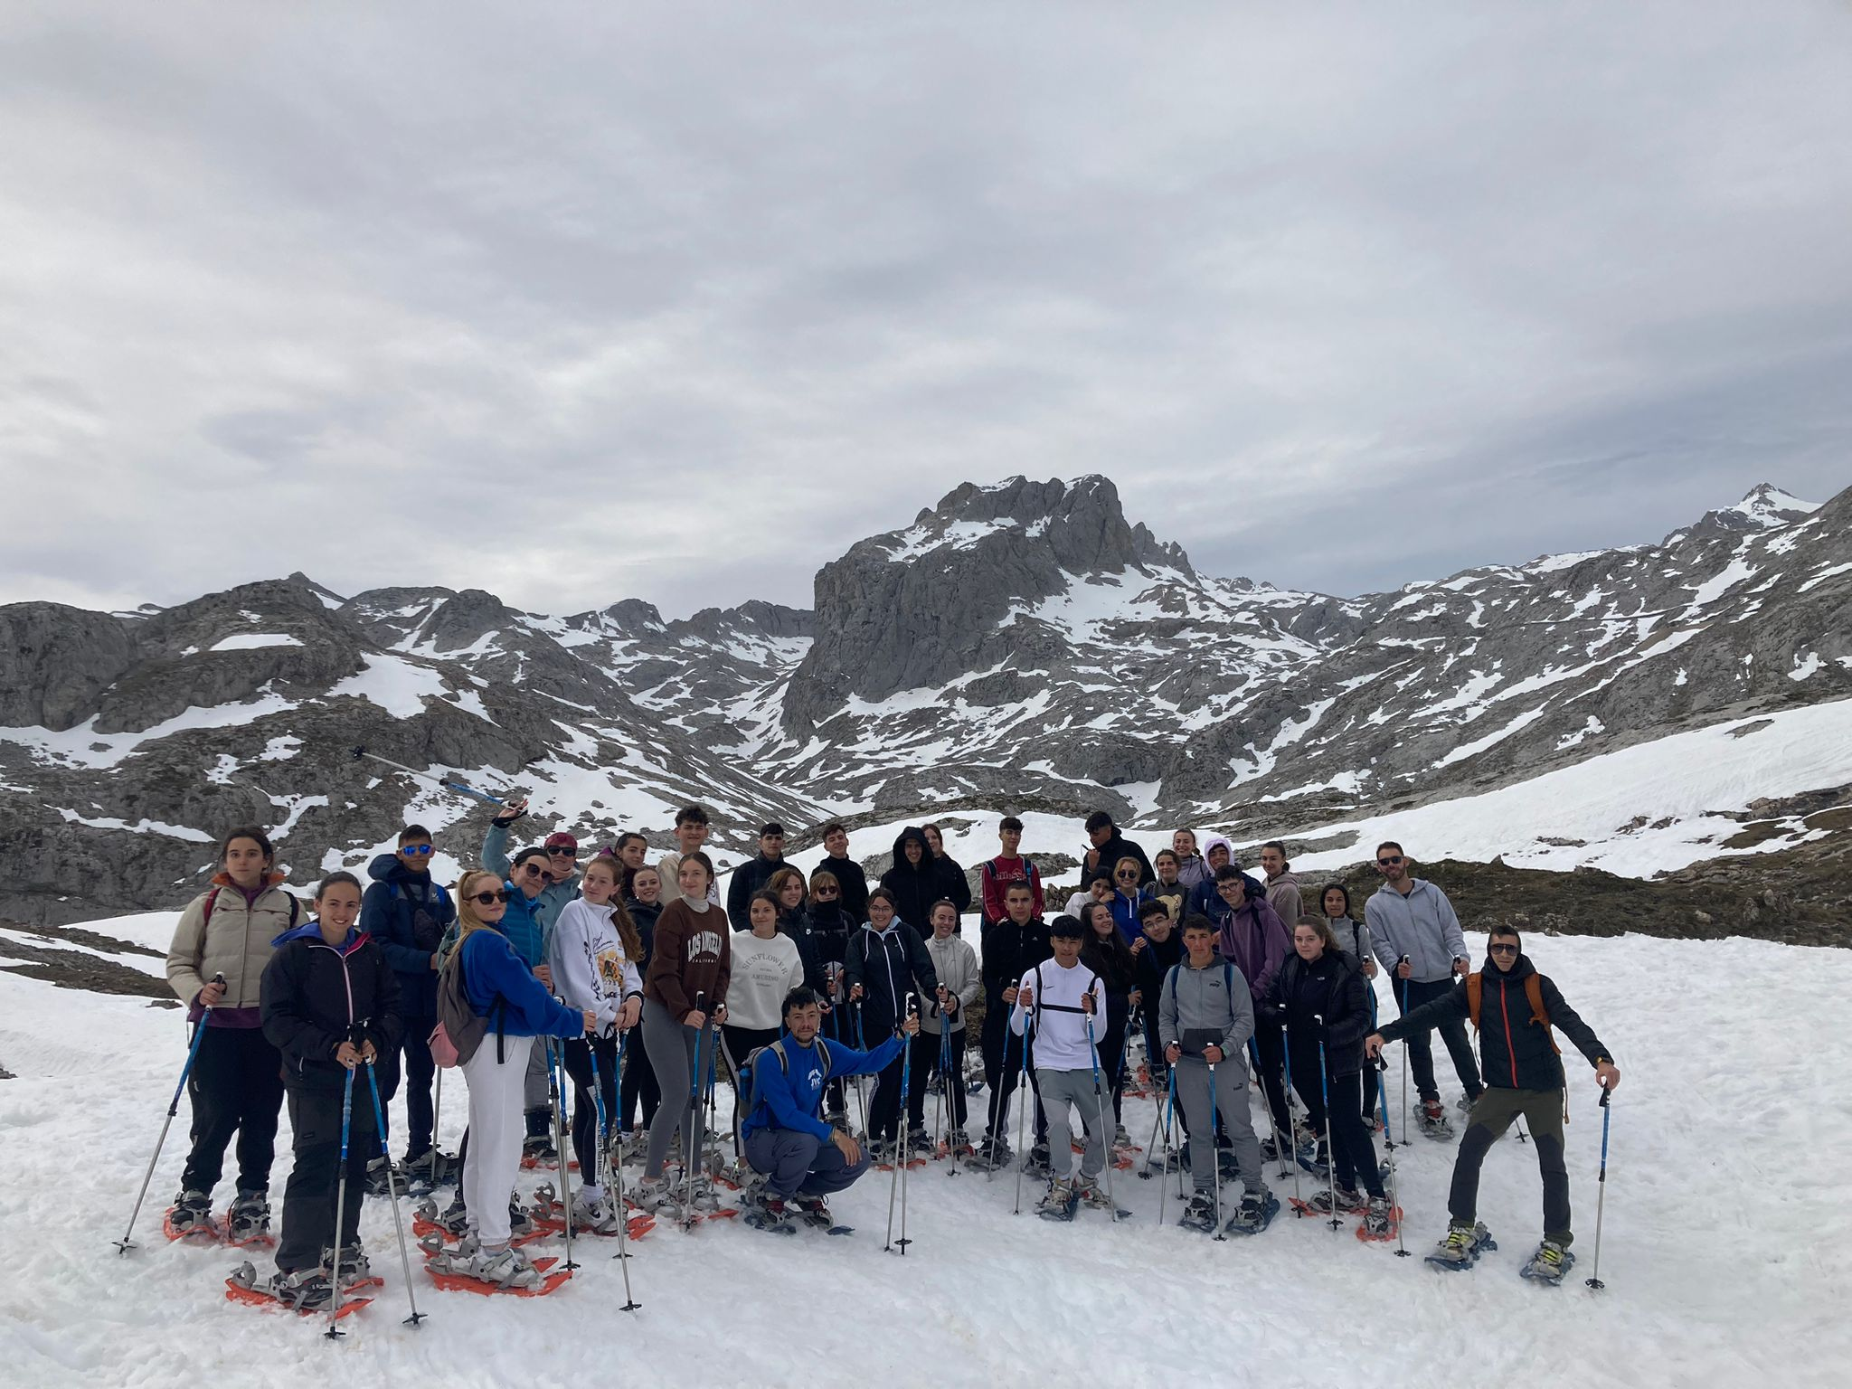
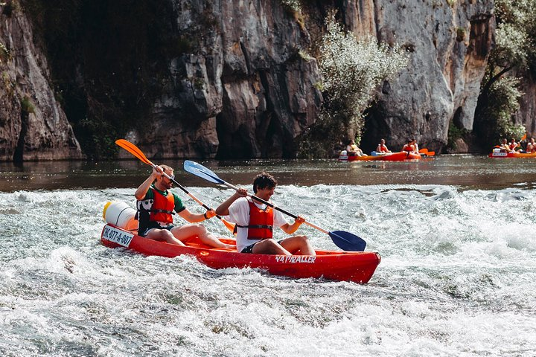
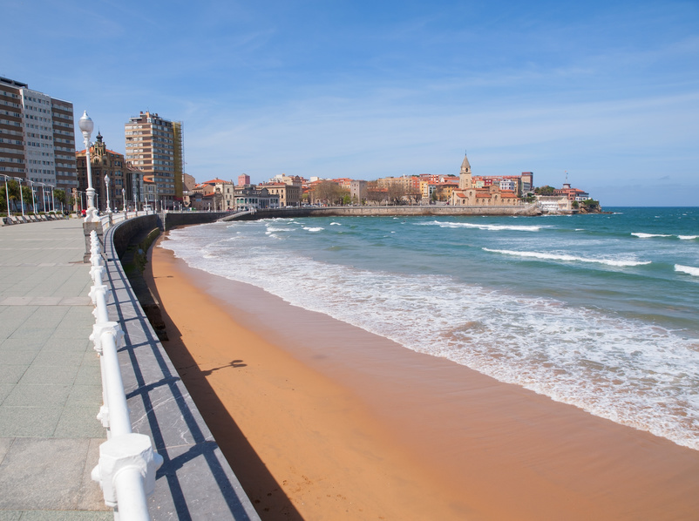
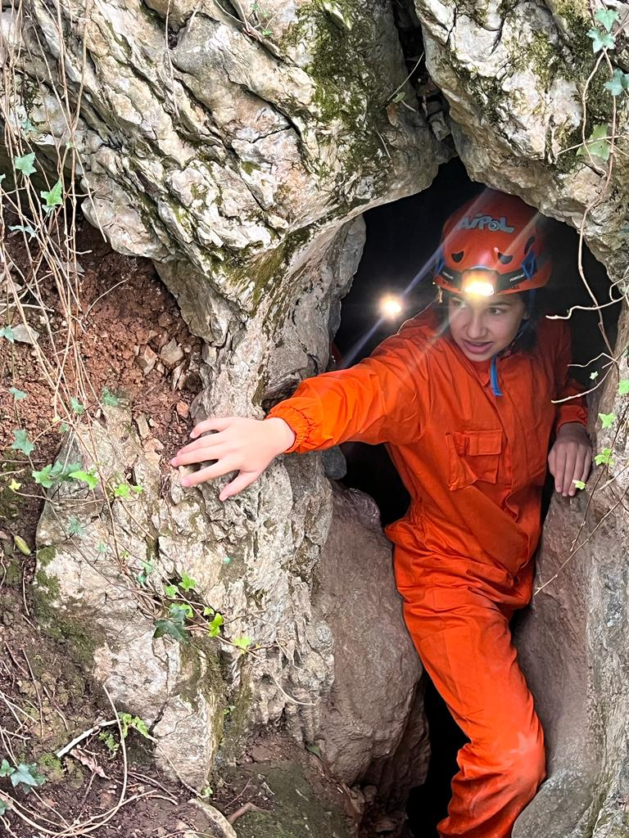
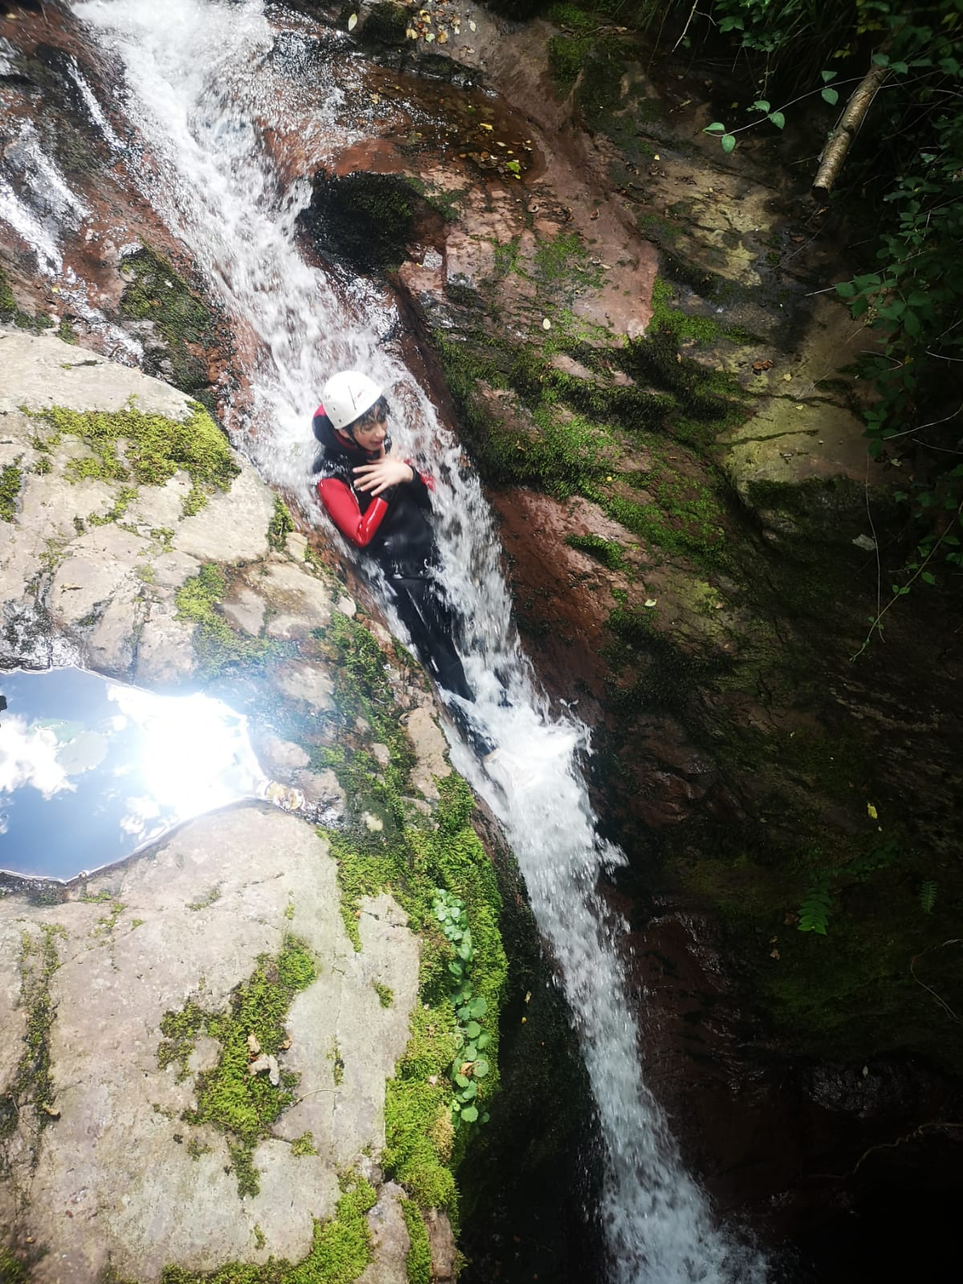
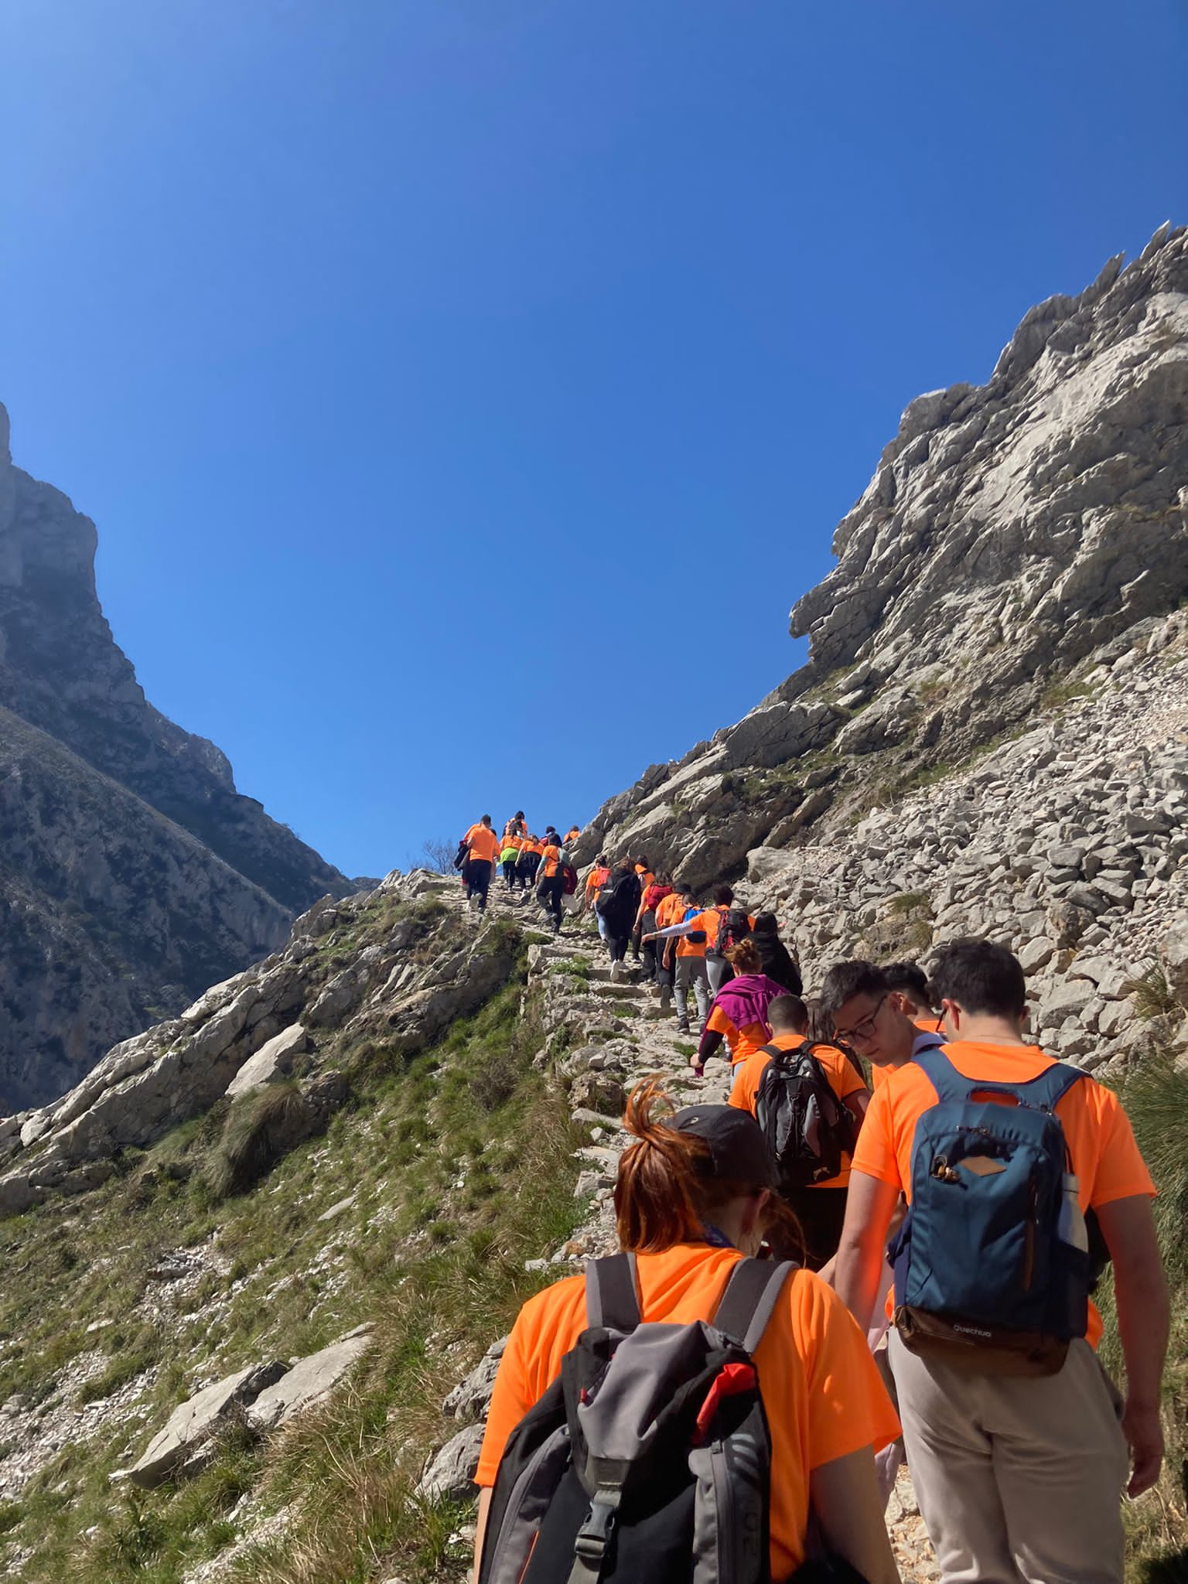
-5 días y 4 noches- Precio: 425 euros –50 participantes- “ALBERGUE DE CABRALES”
ACTIVIDADES:
Dia 1- OP A: Ruta de El Cares desde Posadas de Valdeón a Poncebos / OP B: Espeleología en Vegacervera. León / OP C: Espeleología en Ponga. Ribadesella/ OP D: Espeleología Cuevas de Fuente Molinos.
Día 2-Kayaks. Descenso en canoa Río Sella. Guía de Ribadesella y Cangas de Onís.
Día 3- Teleférico de Fuente Dé. Macizo central Picos de Europa. Guía de Potes.
Día 4- Descenso de cañones – Barranquismo- Trescares. TARDE: opción 1: Ruta del Cares. Orografía, flora y fauna. Historia minera/ opción 2: Llanes medieval
Día 5. Opción A: Atapuerca / Opción B: Visita Cueva de Valporquero / Opción C: Parque Warner (Suplemento + 15 Eu) .

Slide 5
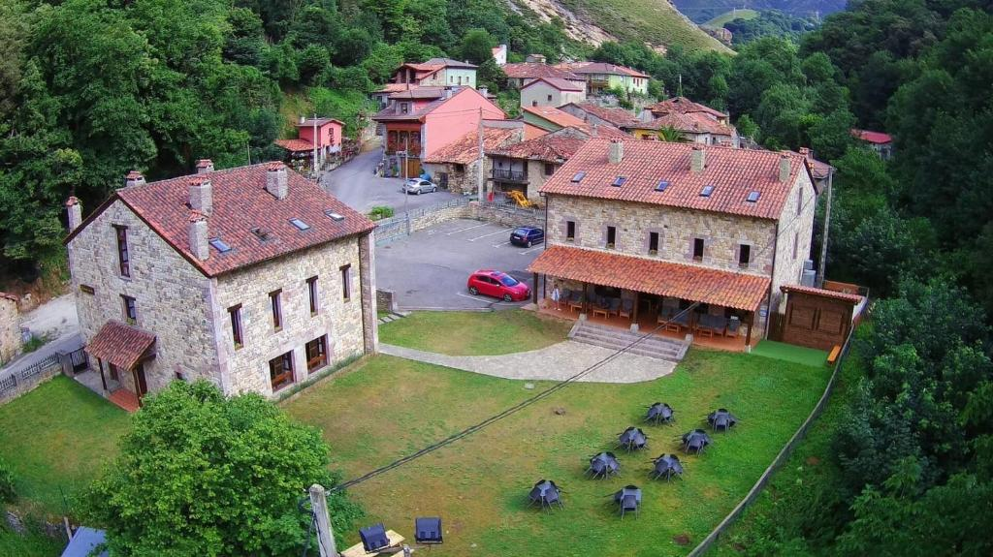
PAGO Y CONDICIONES DE LA RESERVA. Parque Nacional Picos de Europa.
Desde:
-5 días y 4 noches- Precio: 425 euros –50 participantes
FORMA DE PAGO: 3 CUOTAS
PAGO 1: 90 Eu -hasta el 10 PAGO 2: 175 Eu -hasta el 25- PAGO 3: 160 Eu -hasta el 5-
BANCO SANTANDER: ES95 0049 7187 7123 1000 1530
Documentos para entregar en el correo: jvcsportsproamb19@gmail.com
-DNI, tarjeta sanitaria, resguardo del ingreso del único pago. Formulario firmado y cumplimentado.
**REGALO CAMISETAS ALUMNOS Y PROFESORES
PROGRAMA: Alojamiento (P.C) +transporte+ actividades+ Monitores de acompañamiento + seguros de viaje.

Slide 6
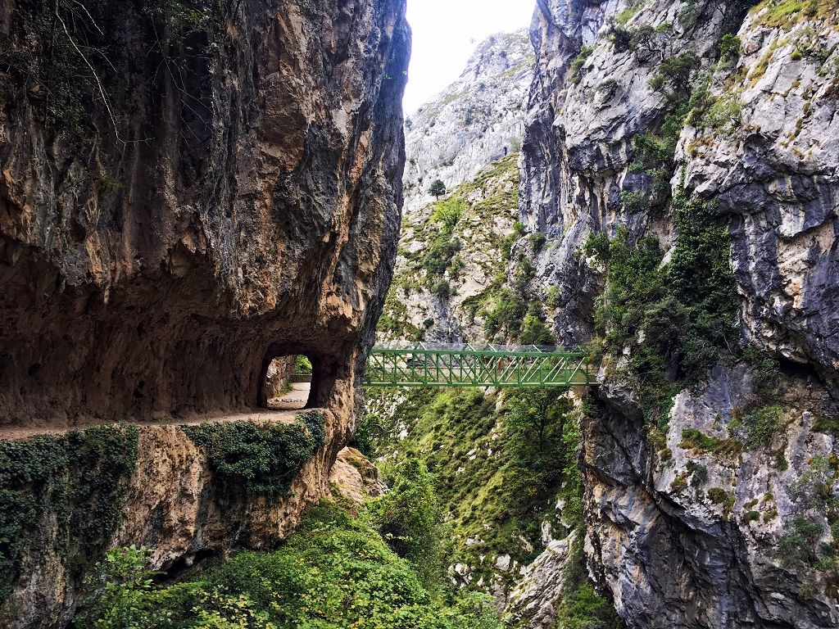
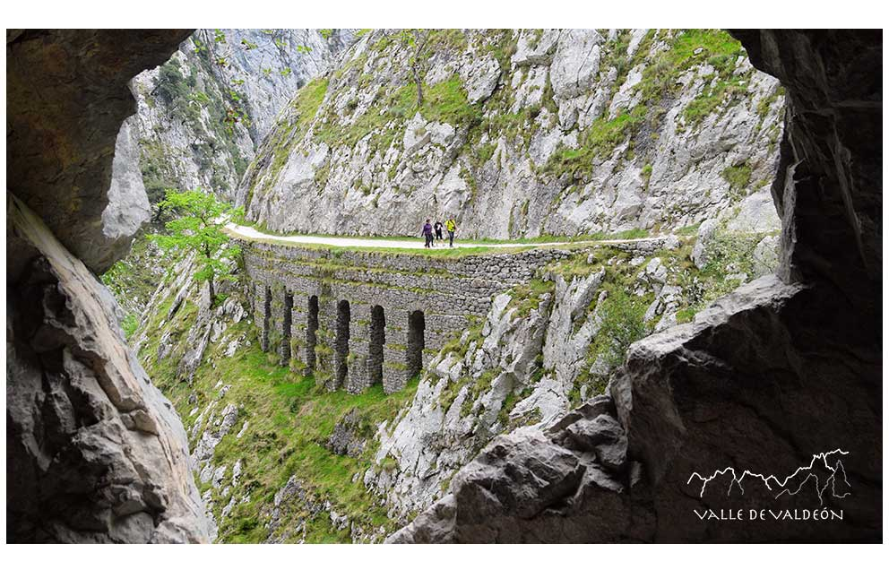
Día 1. Opción A: Ruta del Cares. Posadas de Valdeón- Caín-Poncebos. Llegada al Albergue Cabrales. Asturias
DIA 1º Salida de origen, con nuestros monitores guías, " JVC SPORTS", que nos asistirán durante todo el viaje, en actividades, y cuidando todos los detalles de conexión, coordinando todas las actividades programadas, saliendo a las 5.00 horas desde origen, Bocadillos caseros / Dirección. Posadas de Valdeón. Ruta del Cares (´Posadas de Valdeón- Caín-Poncebos): Disfrutaremos de la famosa ruta del Cares con 450 m de desnivel total, atravesando una garganta majestuosa donde contemplaremos la tirada del rio a 800 metros durante el recorrido disfrutaremos del sonido de las aves rapaces. Es una ruta muy suave y digna de disfrutar una vez en la vida.
Cuando uno se adentra en La Senda del Cares, no puede sino maravillarse, mirando a las alturas, de la majestuosidad de los Picos de Europa. Y si se es curioso, no puede dejar de quedarse impresionado del mayúsculo trabajo que debió suponer abrir ese camino en semejante lugar, a ratos vertiginoso y escalofriante, pegado al desfiladero del cañón que ha ido formando el río Cares a lo largo de miles de años. Desde luego, no es de extrañar que a este lugar se le conozca como la "Garganta Divina".
Sin embargo, cuál fue mi sorpresa al descubrir que, en contra de lo que parece lógico al ver la cantidad de personas que la transitan, la Senda del Cares no es una simple ruta de senderismo, ni siquiera un camino abierto entre los pueblos de Poncebos (Asturias) y Caín de Valdeón (León) ni, por supuesto, una obra para el disfrute de las decenas de miles turistas que la recorren anualmente. La Senda del Cares es una obra espectacular, pero no deja de ser un camino de trabajo, de servicio, de mantenimiento para otra obra aún más recóndita: el Canal del Cares, la obra de captación y conducción de agua hasta la central hidroeléctrica de Camarmeña-Poncebos, un salto hidroeléctrico en derivación con embalse. Llegada al alojamiento de Carreña de Cabrales a las 19,30 horas. Distribución, cena, velada y alojamiento.

Slide 7
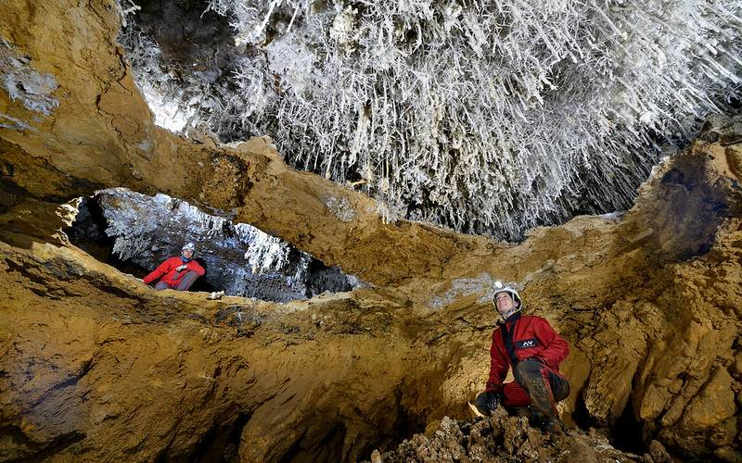
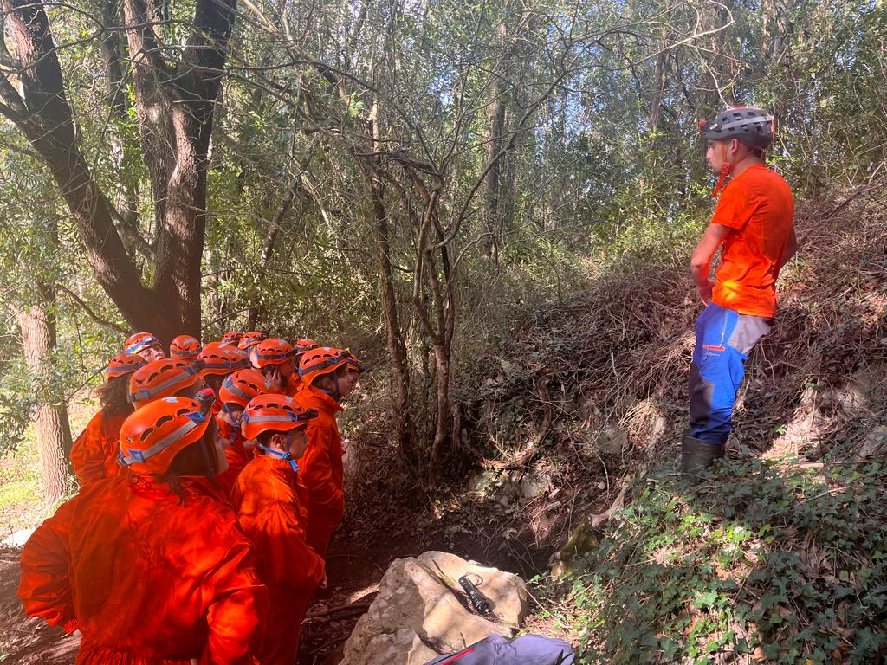
DÍA 1- Opción B: Cuevas de Val porquero-Llegada al Albergue Cabrales. Asturias
DIA 1º Salida de origen, con nuestros monitores guías, " JVC SPORTS", que nos asistirán durante todo el viaje, en actividades, y cuidando todos los detalles de conexión, coordinando todas las actividades programadas, saliendo a las 5.00 horas desde origen, Bocadillos caseros / Dirección –OPCIÓN 1: Cueva de Valporquero.-13,00 h. OPCIÓN 2: Espeleología en Vega Cervera-León (+15 Eu)-12.30 h Llegada al alojamiento 18,30 h.
Cena, actividades y velada nocturna de campamento, y alojamiento.

Slide 8
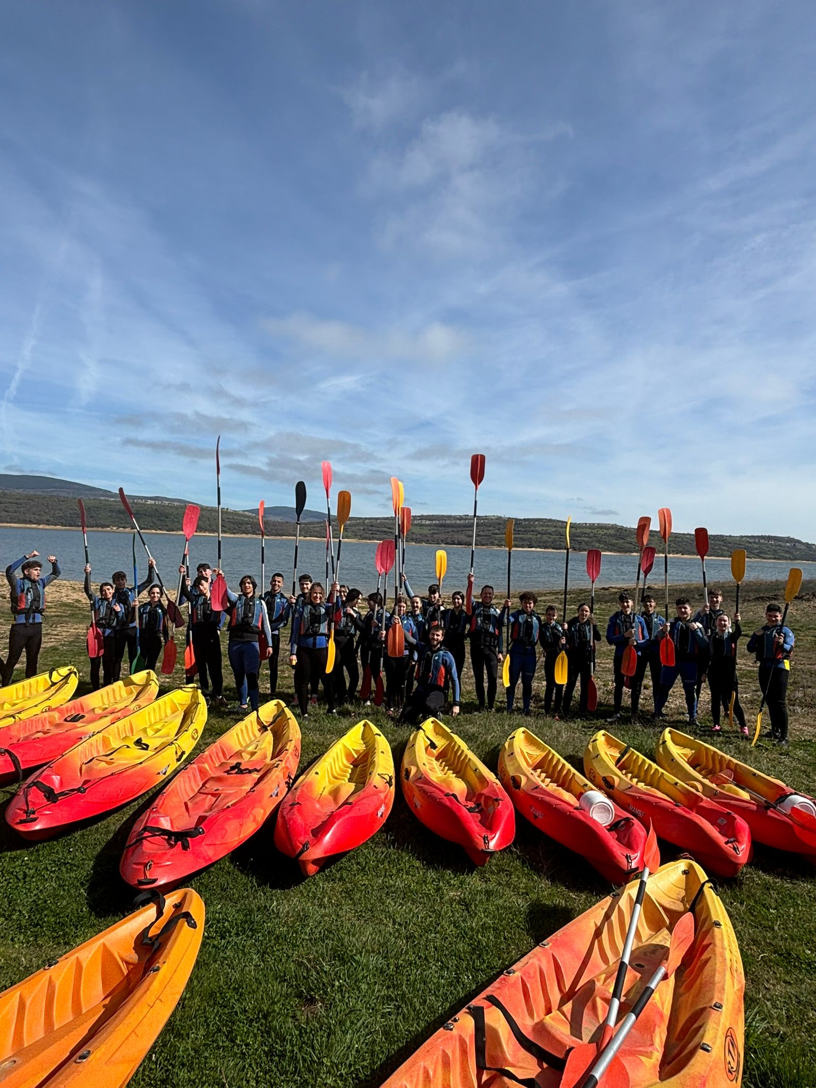
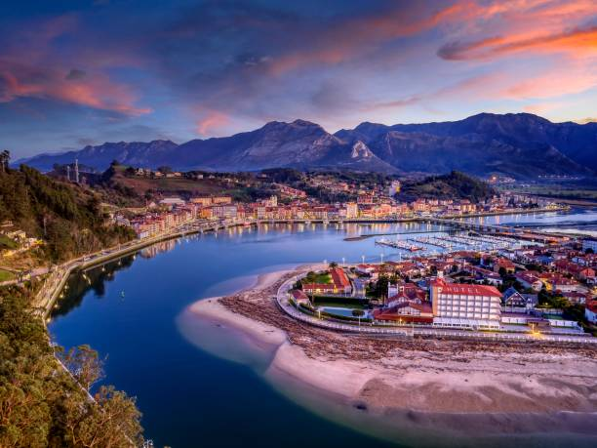
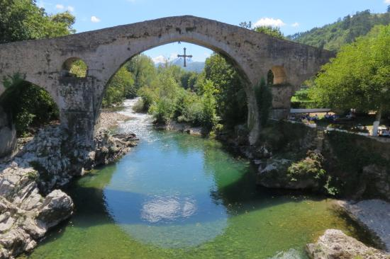
DÍA 2. Descenso del río Sella.
Tarde: Ribadesella- -Cangas de Onís.
Desayuno 8.30. Descenderemos el famoso río Sella, haciendo canoas K2. El caudal de nuestros ríos en invierno o primavera, y los desniveles que deben superar hacen de estas actividades una aventura apasionante. Durante el descenso disfrutaremos de la aventura con los rápidos del río y de la naturaleza. COMIDA PICNIC. TARDE: TARDE: Guía ecológica de la mediana. Playa de Santa Marina.- Ribadesella- paseo de las ballenas - -Cangas de Onís. Llegada alojamiento 20,30 horas. Cena, velada nocturna y alojamiento.

Slide 9
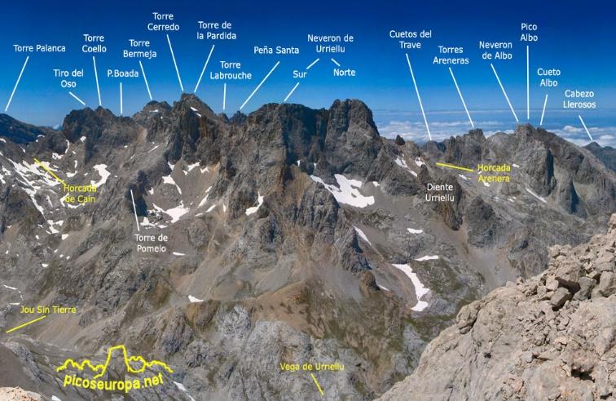
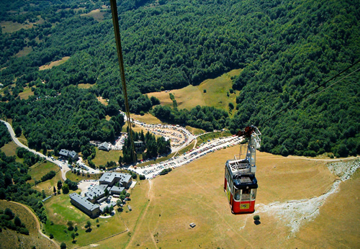
Día 3. Macizo central. Teleférico de Fuente Dé
DIA 3º Desayuno 7.30. Guía “MACIZO CENTRAL PICOS DE EUROPA” -CANTABRIA- SUBIDA TELÉFERICO DE FUENTE DÉ.
Ruta senderista por los puertos de Aliva, con guía de flora y fauna y descubriendo las chovas piquigualdas, urogallos, buitres leonados, caballos salvajes y cientos de reses de vacuno esparcidas en nuestro trayecto has realizar la salida por:
SALIDA Espinama / Mogrovejo, pasando por peña Oviedo, donde tenemos uno de los poblados neolíticos más importantes de Picos de Europa. El poblado neolítico de Peña Oviedo se encuentra a mitad de camino entre el valle de Camaleño y Aliva. COMIDA PICNIC
TARDE: Compra de queso de denominación de origen Picos de Europa envasado al vacío. / Potes Cultural / Centro de interpretación Picos de Europa.
***Guía Centro de interpretación de picos de Europa- Tama-.
ACTIVIDADES DE OCIO Y TIEMPO LIBRE
Cena 21.00 h y Alojamiento.

Slide 10
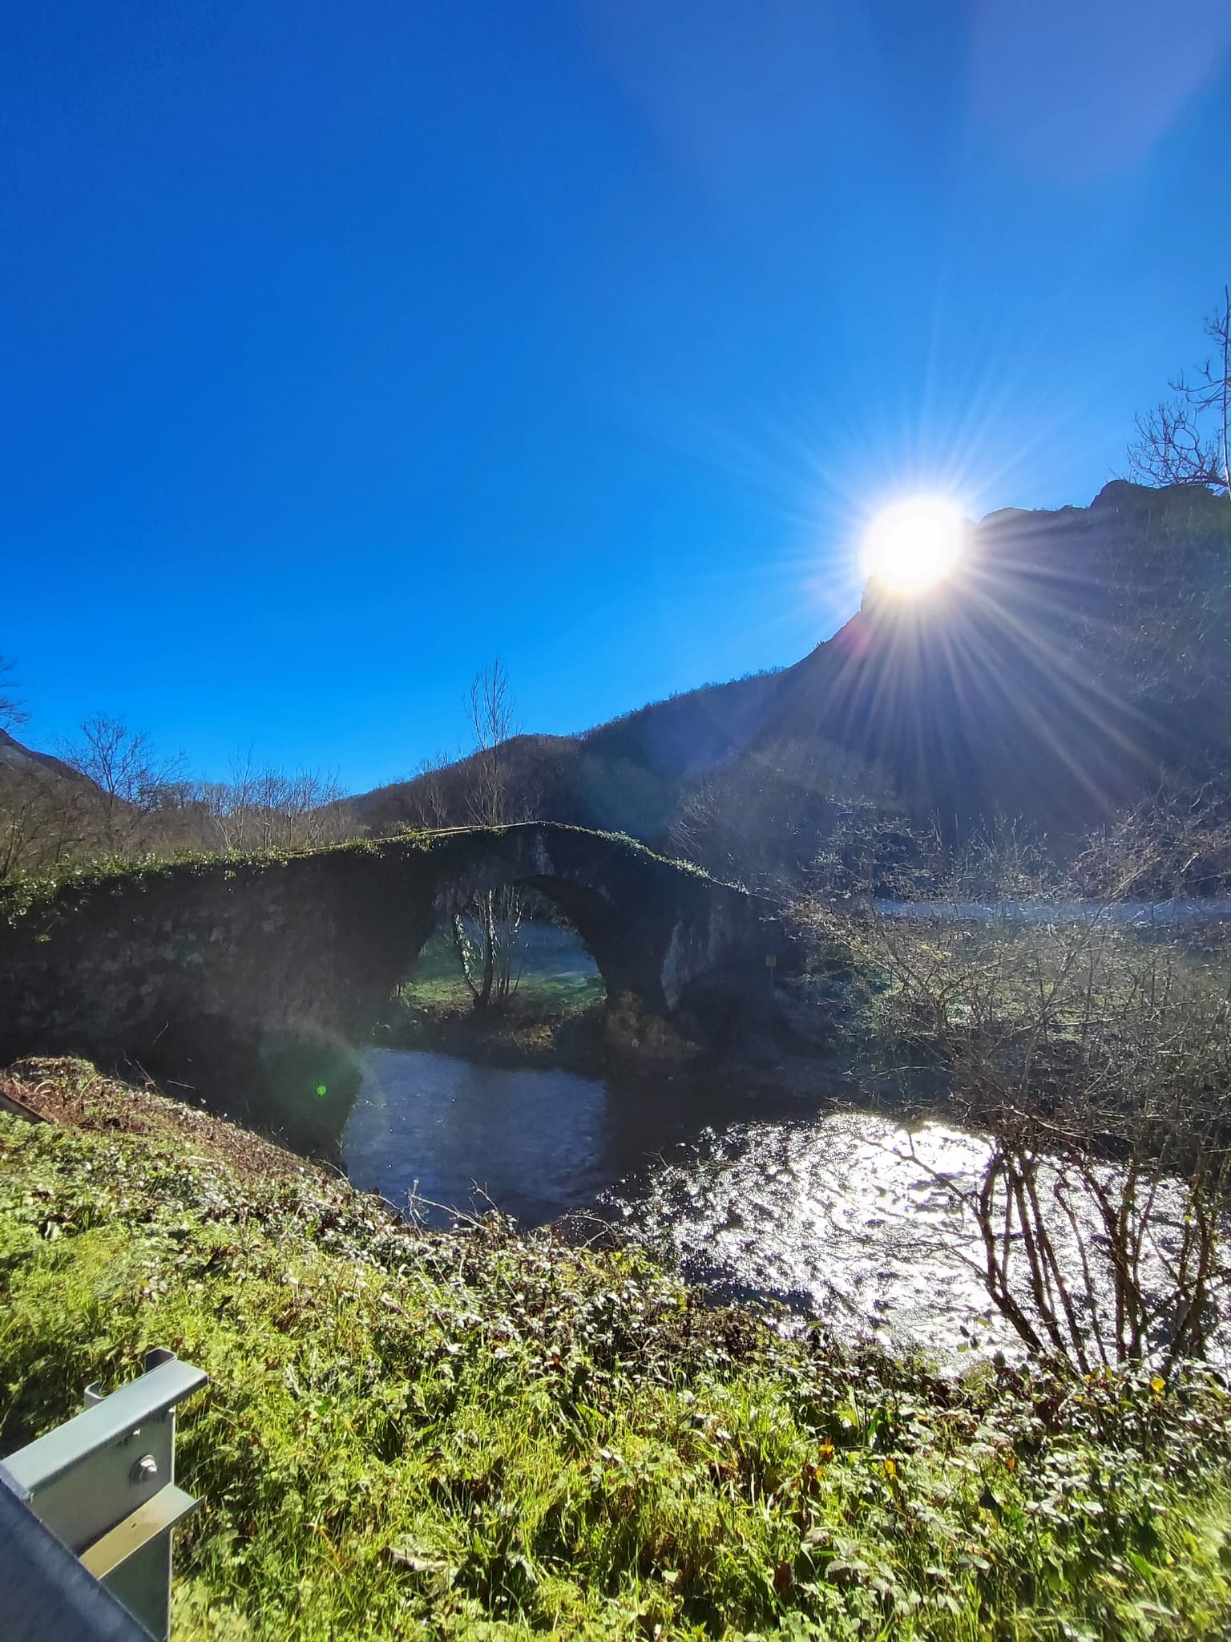
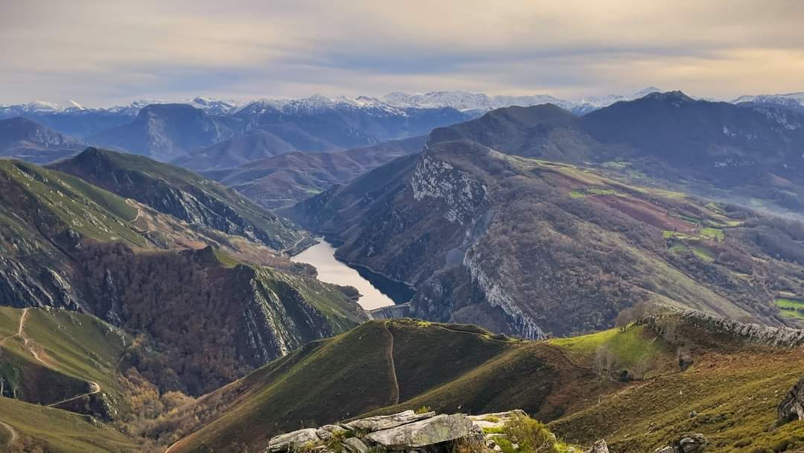
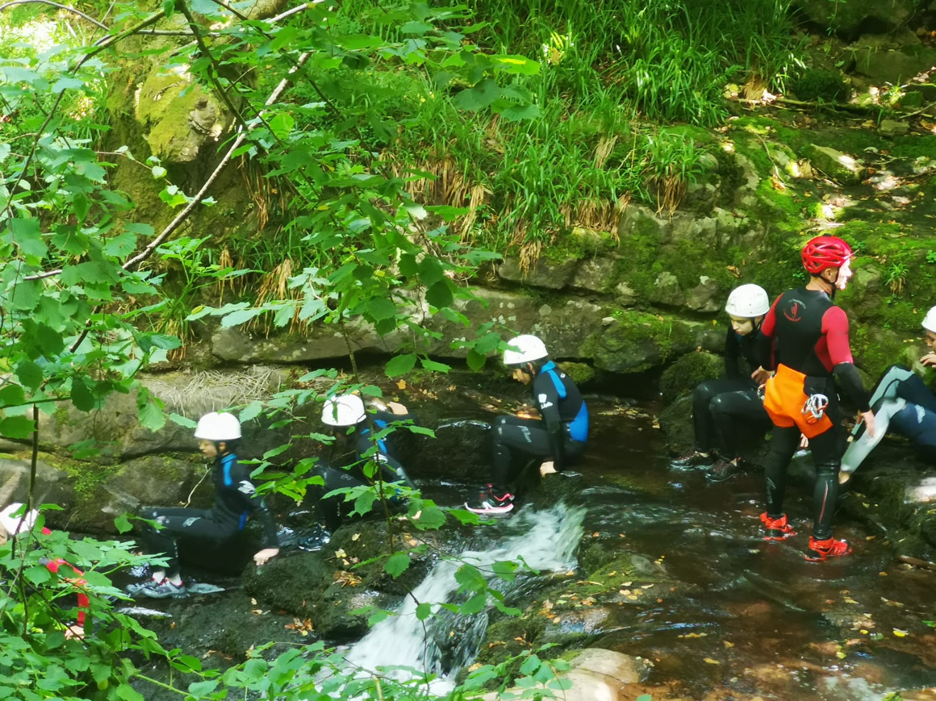
Día 4-Opción A: Descenso de cañones Trescares. (Barranquismo).
Desayuno 8.30: Descenso de barrancos en - ASTURIAS. Hoy realizaremos un Descenso de barranco. Conoceremos el tramo accidentado de un rio por dentro, para ello, descenderemos por el cauce encañonado de un río de montaña. Esta actividad se asemeja a un aguapar natural, donde ataviados con trajes isotérmicos de neopreno, nos encontraremos con pozas naturales, toboganes, destrepes. Es un cañón de iniciación donde en algún tramo se necesitan cuerdas y no tiene ningún peligro para los participantes. COMIDA ALOJAMIENTO TARDE: Disfrutamos del entorno de la guía de Llanes, con la playa del Sablón como protagonista. 20,30 h Cena, Velada nocturna y alojamiento.

Slide 11
Día 4. Opción B: Ruta del Cares. Poncebos – Caín - Poncebos.
El Canal del Cares, una obra "divina”
Desayuno 7,30 horas. GUÍA “RUTA DE LA CARA ASTURIANA DE PICOS DE EUROPA”. Guía de las minas de
Ruta del Cares (Poncebos): Disfrutaremos de la famosa ruta del Cares con 450 m de desnivel total, atravesando una garganta majestuosa donde contemplaremos la tirada del rio a 800 metros durante el recorrido disfrutaremos del sonido de las aves rapaces. Es una ruta muy suave y digna de disfrutar una vez en la vida.
Cuando uno se adentra en La Senda del Cares, no puede sino maravillarse, mirando a las alturas, de la majestuosidad de los Picos de Europa. Y si se es curioso, no puede dejar de quedarse impresionado del mayúsculo trabajo que debió suponer abrir ese camino en semejante lugar, a ratos vertiginoso y escalofriante, pegado al desfiladero del cañón que ha ido formando el río Cares a lo largo de miles de años. Desde luego, no es de extrañar que a este lugar se le conozca como la "Garganta Divina".
Sin embargo, cuál fue mi sorpresa al descubrir que, en contra de lo que parece lógico al ver la cantidad de personas que la transitan, la Senda del Cares no es una simple ruta de senderismo, ni siquiera un camino abierto entre los pueblos de Poncebos (Asturias) y Caín de Valdeón (León) ni, por supuesto, una obra para el disfrute de las decenas de miles turistas que la recorren anualmente.
La Senda del Cares es una obra espectacular, pero no deja de ser un camino de trabajo, de servicio, de mantenimiento para otra obra aún más recóndita: el Canal del Cares, la obra de captación y conducción de agua hasta la central hidroeléctrica de Camarmeña-Poncebos, un salto hidroeléctrico en derivación con embalse.

Slide 12
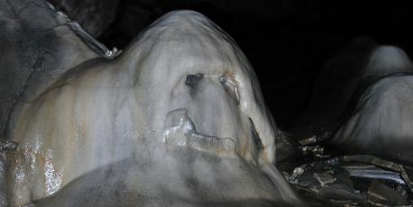
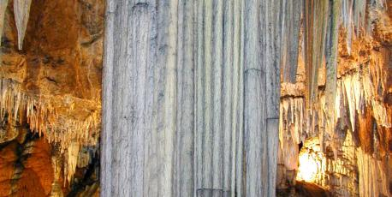
Día 5.Desayuno. Opción A: CUEVAS DE VALPORQUERO-LEÓN- Llegada 10,00 h
La Cueva de Val porquero posee dos niveles principales de galerías, un nivel superior habilitado perfectamente para la “Visita Turística” durante 1Km. de recorrido hasta la sala de Maravillas, y un nivel inferior o “Curso de Aguas”, de visita espeleológica y de aventura, que durante unos 2Km. atraviesa la montaña hasta las espectaculares Hoces de Vega Cervera. A 1.309m. de altitud, bajo el pueblo de Valporquero, el corazón de la montaña leonesa abre una inmensa boca por la que, acompañados de un cristalino arroyo, podemos descubrir ocultas e increíbles maravillas subterráneas.
La Cueva de Valporquero posee dos niveles principales de galerías, un nivel superior habilitado perfectamente para la “Visita Turística” durante 1Km. de recorrido hasta la sala de Maravillas, y un nivel inferior o “Curso de Aguas”, de visita espeleológica y de aventura, que durante unos 2Km. atraviesa la montaña hasta las espectaculares Hoces de Vegacervera. Regreso a origen.

Slide 13

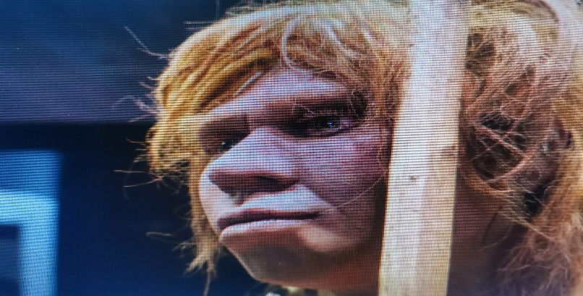
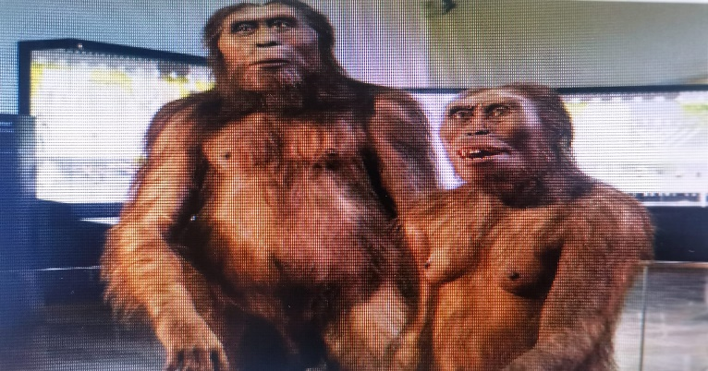
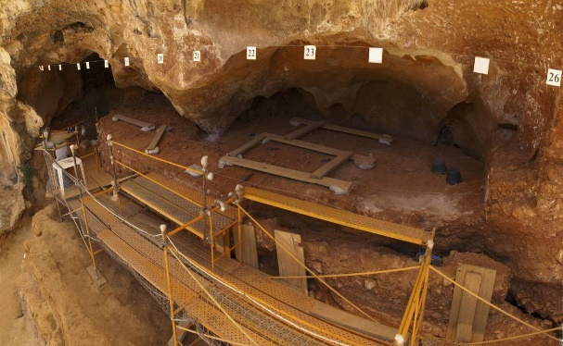
Día 5.
Opción B: YACIMIENTOS DE ATAPUERCA. Museo de la evolución humana
Desayuno 5.30 h. Salida con Picnic sobre las 6.00. dirección
Opción C: PARQUE WARNER + SUPLEMENTO DE 12.90 EUROS
Parque Warner Madrid, sobre las 12.30 horas.
PROYECTO ATAPUERCA. Burgos
REALIZAMOS VISITA ARQUEOLOGICA
10:15 – 11:45 visita guiada yacimientos
12:45 – 14:15 visita guiada Museo de la Evolución Humana

